Slide 1
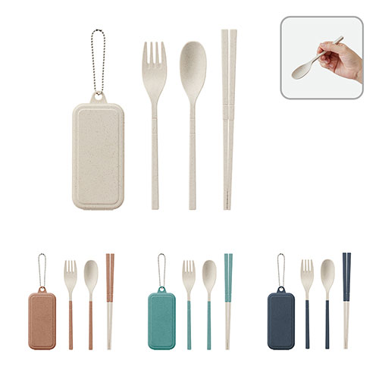
【提案書】
カトラリーセット麦わら入りタイプミニ(3点)
特徴
本来破棄される麦わらを配合して作られたエコ商品です。カトラリーはそれぞれ分解して収納できるため、収納時はとてもコンパクトです。ケースはボールチェーン付きで必要な時にサッと取り出して使用できます。
商品写真
納期
納期スペース
仕様
素 材：PP、麦わら 他
サイズ：ケース／約W55×H24×D127（mm） スプーン／組み立て時約W29×H174（mm） フォーク／組み立て時約W26×H174（mm） 箸／組み立て時約H187（mm）
包 装：PP袋
お見積
お見積りスペース

Slide 2
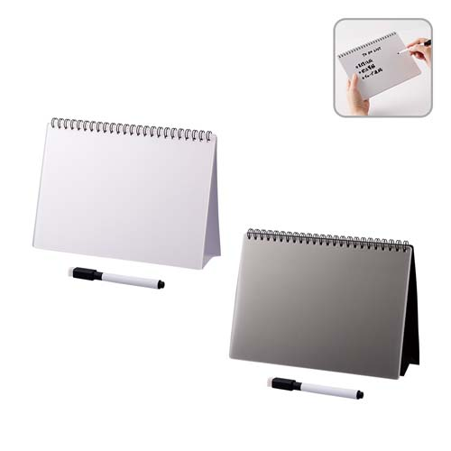
【提案書】
ホワイトボード型A5ノート
特徴
A5サイズでコンパクトなため持ち歩きにも便利な、ホワイトボード型のノートです。カラーバリエーションはホワイトとブラックの二色展開。ペーパーレス化にも貢献できるアイテムです。
納期
納期スペース
仕様
素材：紙、PP 他
サイズ：210×153×12(mm)
包装：OPP袋
注意事項：ホワイトボード4枚（8ページ）、クリアシート（4枚）、ホワイトボード専用マーカー1本、取説付
備考：ホワイトボード4枚（8ページ）、クリアシート（4枚）、ホワイトボード専用マーカー1本、取説付
お見積
お見積りスペース

Slide 3
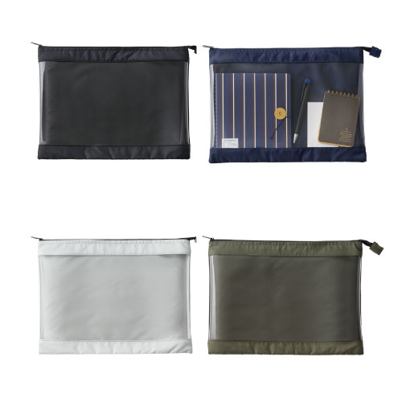
【提案書】
テントクロス クリアポーチA4
特徴
中に入れた物を外からでもひと目で視認できる上、耐久性にも優れたテントクロスを使用した、使い勝手の良いA4サイズのポーチです。全4色のカラー展開から選択可能。名入れも格安で承ります。
納期
納期スペース
仕様
素 材 ： ポリエステル、PVC他
サイズ ： 縦248×横333×奥行23mm
包 装 ： PP袋入
お見積
お見積りスペース

Slide 4
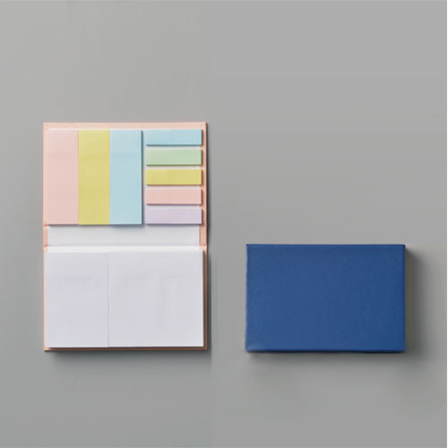
【提案書】
マルチメモ(L)
特徴
用途に合わせて使い分けられる4サイズがセットになった、ブック型付箋です。カバーにはフルカラーでの名入れプリントが可能ですので、オリジナルノベルティ用としておすすめです。
納期
納期スペース
仕様
素 材：紙(A/各色約25枚･B/各色約25枚･C/約100枚･D/約100枚) 他
サイズ：82×131×17mm（包装形態：OPP袋）
備 考：ワインレッド・ロイヤルネイビー・マットブラック・ソフトアイボリー
お見積
お見積りスペース

Slide 5
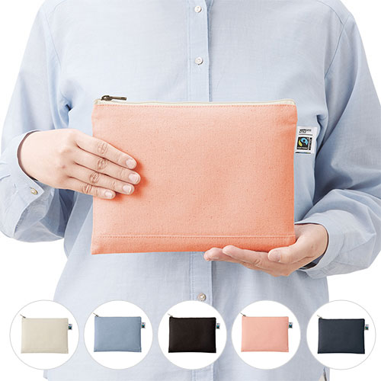
【提案書】
フェアトレードコットンキャンバスフラットポーチ(M)
特徴
Mサイズのフラットポーチです。生地にはフェアトレードコットンを使用しているためSDgsに貢献できるアイテム。全5色のカラーバリエーションからお選びいただけます。
納期
納期スペース
仕様
素材：コットン
サイズ：約250×180(mm)
備考：フェアトレードオーガニックコットン使用、取説付
お見積
お見積りスペース

Slide 6
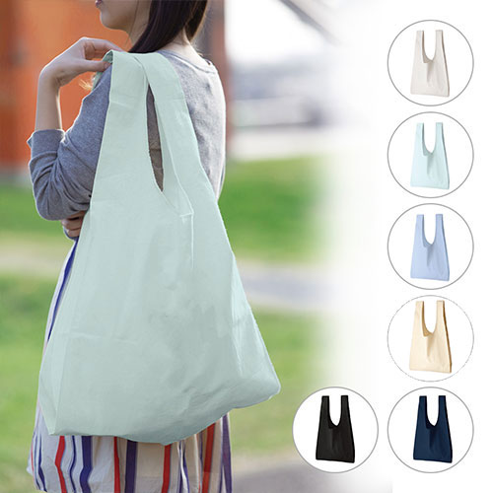
【提案書】
厚手コットンマルシェバッグ(L)
特徴
大容量で使い勝手の良いLサイズのマルシェバッグです。厚手のコットン生地は丈夫で中身も透けにくく、プリント範囲も広く取れますので、販促品として使用すれば高い広告効果も期待できます。
納期
納期スペース
仕様
素 材：コットン
サイズ：本体/約450×430(持ち手含む760)mm、
持ち手/約75×330mm、折りたたみマチ/約150mm
容 量：約24L
備 考：ネイビー・ナチュラル・ブラック・ワインレッド
お見積
お見積りスペース

Slide 7
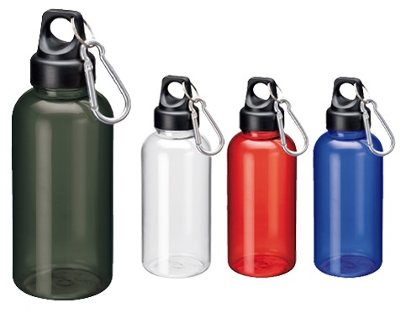
【提案書】
クリアマリンボトル
特徴
スポーツ系やアウトドア系のイベント、もしくはキャンペーンのノベルティグッズとして人気の高い、カラビナ付きのクリアボトル。軽量なため持ち運びも容易ですので二次的な広告効果も期待大！
納期
納期スペース
仕様
素 材：PET､PP､アルミ 他
サイズ：Φ71×198mm
容 量：500ml
機 能：本体耐熱温度60℃
付属品：取説付(紙箱面)
備 考：クリアブルー・クリアレッド・クリア・クリアブラック
食品衛生検査済
お見積
お見積りスペース

Slide 8
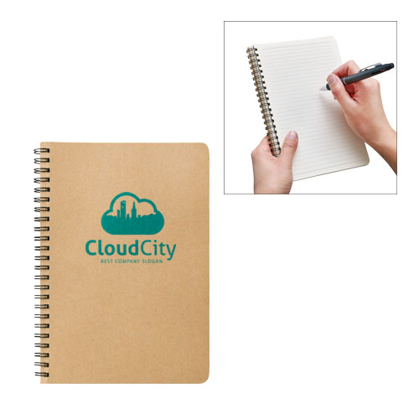
【提案書】
リサイクルA5リングノート
特徴
地球環境に優しい再生紙を使用したA5サイズのリサイクルリングメモです。とてもシンプルなデザインで、どんなオリジナル名入れでもマッチしますので、ノベルティ用などにおすすめです。
納期
納期スペース
仕様
素 材：再生紙(約80枚)､スチール 他
サイズ：152×210×8mm （包装形態：OPP袋）
備 考：再生紙使用（R）マーク（本体裏面）
ナチュラル
お見積
お見積りスペース

Slide 9
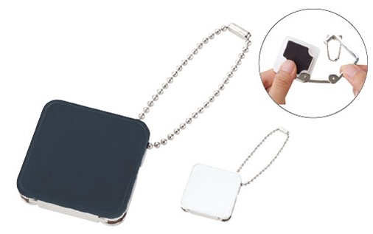
【提案書】
チャームバッグハンガー
特徴
キーホルダーとして持ち歩くことができ、カフェなどのテーブルの端にバッグをかけるフックにさせられる便利アイテムです。ブラックとホワイトの2色展開。お好みでお選びください。
納期
納期スペース
仕様
素 材：亜鉛合金､ABS 他
サイズ：40×40×8mm（包装形態：PPケース､台紙）
機 能：耐荷重5kg
付属品：取説付(台紙面)
備 考：モノブラック・モノホワイト
お見積
お見積りスペース

Slide 10
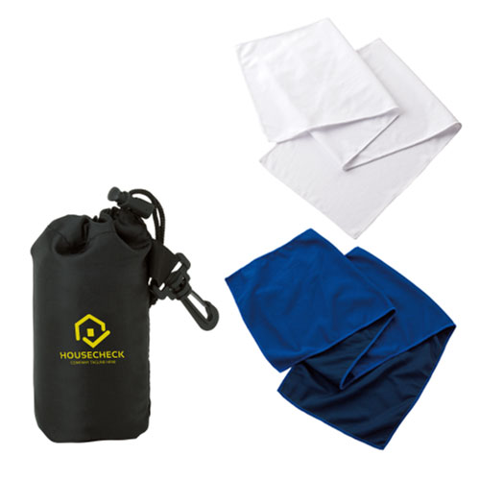
【提案書】
涼感マフラータオル(巾着付)
特徴
濡らして絞ればヒンヤリと心地良い量感を与えてくれるマフラータオルは、夏場の屋外フェスから現場作業まで、幅広いシーンで利用可能です。
専用巾着付きで持ち歩くのにもとっても便利！
納期
納期スペース
仕様
素 材：タオル/ポリエステル､巾着/ポリエステル 他
サイズ：タオル/約900×200mm､
巾着(本体)/約95×137mm､巾着(底面)/φ57mm
（包装形態：OPP袋､台紙）
付属品：取説付(台紙面)
備 考：ブルー、ホワイト
お見積
お見積りスペース

Slide 11
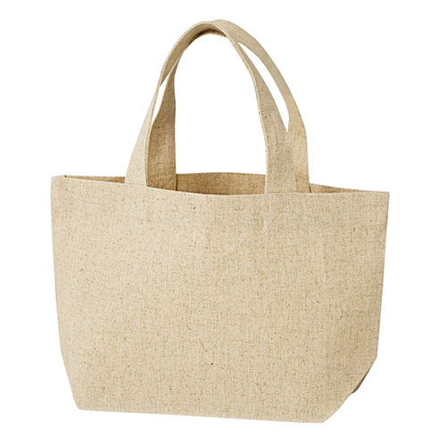
【提案書】
10オンス・コットンリネンランチトート(マチ付)
特徴
お弁当入れなどにぴったりな可愛らしいサイズ感のトート。ナチュラルな風合いの綿と涼しげなリネンをミックスした10オンスの素材で、オールシーズン使えるアイテム。特典用などにもおすすめ。
商品写
納期
納期スペース
仕様
素材： 綿・リネン混
サイズ： 約180×200×100mm(間口300mm)
包装：10枚単位でポリ袋入
備考：名入れ可能※生地の特性上、色や風合いが異なる場合があります。
お見積
お見積りスペース

Slide 12
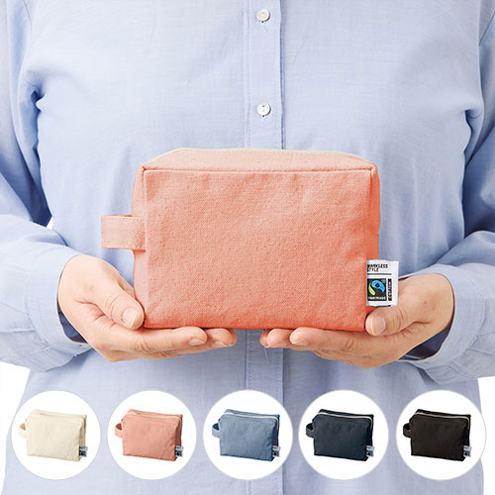
【提案書】
フェアトレードコットンキャンバスファスナーポーチ(M)
特徴
使い勝手の良いMサイズのファスナーポーチです。国際フェアトレード認証ラベル付きで地球環境に優しいアイテムのためSDgs関連のイベントやキャンペーン等にもおすすめです。
商品写真
納期
納期スペース
仕様
素 材:コットン
サイズ：約150×110×80(mm)
備 考 : フェアトレードオーガニックコットン使用、取説付
お見積
お見積りスペース

Slide 13
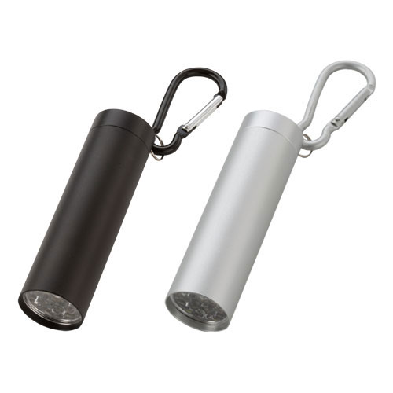
【提案書】
LED9灯カラビナ付ライト スムース
特徴
スムースなクールな見た目が格好良い、すっきりとしたLEDライトです。9灯でとっても明るく照らしてくれますのでキャンプ用にも災害用にもおすすめ。2色のカラー展開からお選びください。
納期
納期スペース
仕様
素 材 ： アルミ 他
サイズ ： φ26×142mm
付属品 ： 単4乾電池3本(付属)､取説付(紙箱面)
包 装 ： エアパッキン､紙箱
お見積
お見積りスペース

Slide 14
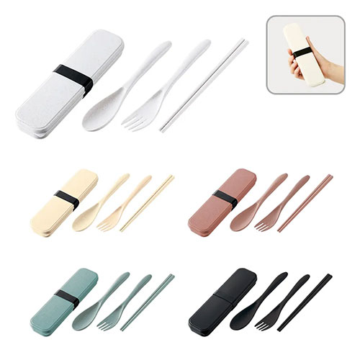
【提案書】
カトラリーセット バンブーファイバー入タイプ(3点)
特徴
スプーン、フォーク、お箸の3点をコンパクトに携帯できる、折りたたみ式のカトラリーセットです。繰り返し使用できるため地球環境に優しく、3色のカラー展開から自由にお選びいただけます。
納期
納期スペース
仕様
素材：PP、バンブーファイバー 他
サイズ：ケース:約W54×H26×D207(mm)、スプーン:組み立て時約W31×H160(mm)、フォーク:約W27×H154(mm)、箸:約185(mm)
付属：取説付き
包装：PP袋
お見積
お見積りスペース

Slide 15
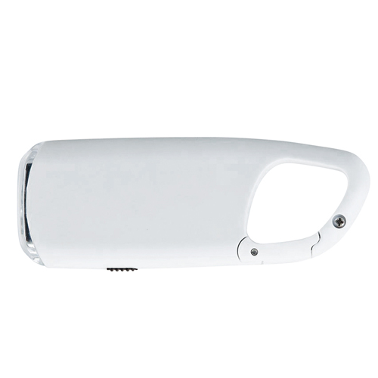
【提案書】
カラビナソーラーライト
特徴
太陽光で充電できるため電源いらずで、便利な手のひらサイズのコンパクトで可愛らしいライトです。名入れプリントも可能ですので、オリジナルグッズやノベルティアイテムとしてもおすすめです。
納期
納期スペース
仕様
素 材 ： ABS
サイズ ： 105×40×15mm
機 能 ： 電源/ソーラー
包 装 ： 箱入 箱サイズ/108×43×17mm
お見積
お見積りスペース

Slide 16
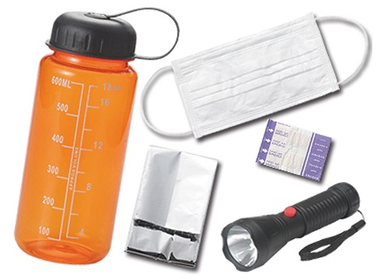
【提案書】
エマージェンシーボトルキット
特徴
携帯がしやすいウォーターボトルに非常時重宝する懐中電灯、防寒用アルミシート、マスク、救急絆創膏をセットしました。ご家庭で必要なものを追加封入して常備する事もできます。
納期
納期スペース
仕様
素 材：ボトル：AS
サイズ：ボトル：φ75×190mm（包装形態：化粧箱：80×80×200mm）
重 量：約190g
付属品：セット内容：ウォーターボトル（満水容量690ml)・懐中電灯、
防寒用アルミシート、マスク、救急絆創膏2枚
生産国：日本国内でセット加工しています。
備 考：電池（懐中電灯）：単4電池×3本使用（別売)
お見積
お見積りスペース

Slide 17
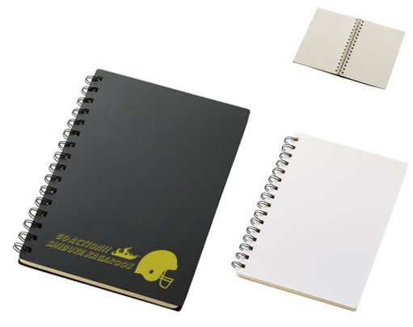
【提案書】
A5リングノート マット
特徴
ブラックとホワイトの2色ラインナップから選べるA5サイズのノートです。どんなデザインにもマッチするシンプルな仕様ですので、ノベルティにも記念用にも幅広くご活用いただけます。
納期
納期スペース
仕様
素 材：紙(約70枚)､PP 他
サイズ：152×211×12mm（包装形態：OPP袋）
備 考：ブラック・ホワイト
お見積
お見積りスペース

Slide 18
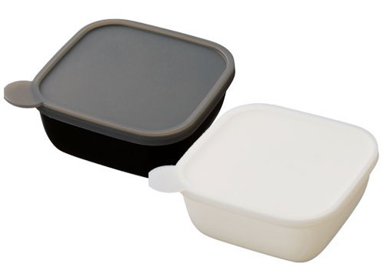
【提案書】
書キ込メル保存容器 400ml
特徴
蓋に油性ボールペンで書き込める上、簡単に洗い落とせて何度でも繰り返し使える、400mlサイズの保存容器。オリジナル名入れは側面に可能で、カラーはブラックとホワイトから選択可能。
納期
納期スペース
仕様
素 材：PP､シリコーンゴム
サイズ： 124×53×124mm （包装形態：OPP袋､紙箱）
容 量：400ml
付属品：取説付(紙箱面)
備 考：ブラック・ホワイト
食品衛生検査済､電子レンジ対応可
お見積
お見積りスペース

Slide 19
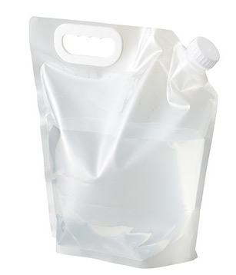
【提案書】
ウォーターバッグ 5L
特徴
折りたたみ式で使わないときはコンパクトに仕舞えるウォーターバッグです。アウトドアイベントなどはもちろん、災害時などにも非常に役立ちますので備えておくと安心。是非ご活用ください。
納期
納期スペース
仕様
素 材：PET、ナイロン、PE 他
サイズ：約310×330×160(mm)
容 量：5L
付属品：取説付
包 装：OPP袋
お見積
お見積りスペース

Slide 20
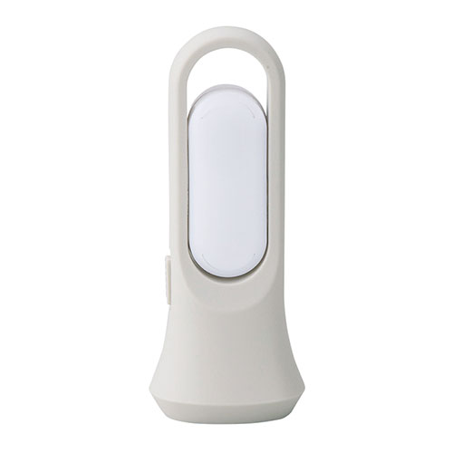
【提案書】
2WAYルーム＆トーチライト
特徴
角度調整できるスタンドとして、吊り下げるトーチとして、さらに懐中電灯としても利用できる便利なライトです。非常用としても優秀なため、防災イベント等の特典用などにもおすすめ。
納期
納期スペース
仕様
素材：ポリプロピレン、ポリスチレン
サイズ：190×76×58mm箱サイズ198×81×62mm
包装：化粧箱入
備考：名入れ可能 単三乾電池×2本（別）
お見積
お見積りスペース

Slide 21
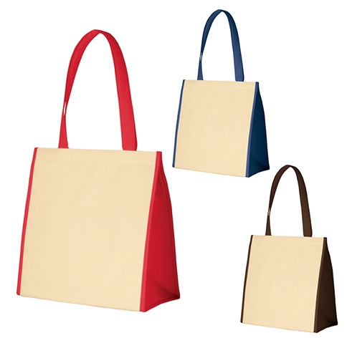
【提案書】
不織布保冷スクエアコンビトート
特徴
軽量で耐久性にも優れた不織布素材の内側に保冷効果を持たせた、レジャー用などに大変おすすめのオシャレな配色のトートです。カラー展開もありますので名入れデザインに合わせてお選び下さい。
納期
納期スペース
仕様
素 材：不織布(PP) 他
サイズ：本体/約330×330×170mm、持ち手/約30×580mm
容 量：約18L
付属品：取説付
備 考：レッド・ディープブルー・ブラウン
お見積
お見積りスペース

Slide 22
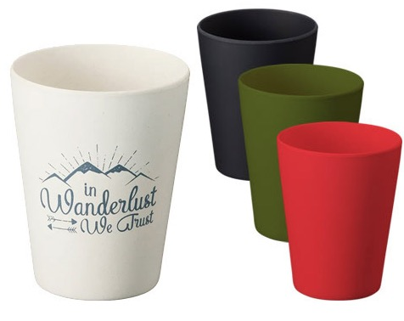
【提案書】
バンブータンブラー 280ml
特徴
軽くて割れにくいバンブー素材を使ったシンプルな280mlタンブラーです。マットな質感はどんな名入れデザインとも相性が良いため、様々なイベントやキャンペーンの販促用におすすめです！
納期
納期スペース
仕様
素 材：バンブーファイバー、コーンパウダー、メラミン 他
サイズ：φ78×94mm
容 量：280ml
機 能：本体耐熱温度90℃
付属品：取説付(紙箱面)
備 考：レッド・ブラック・カーキ・ホワイト
食品衛生検査済
お見積
お見積りスペース

Slide 23
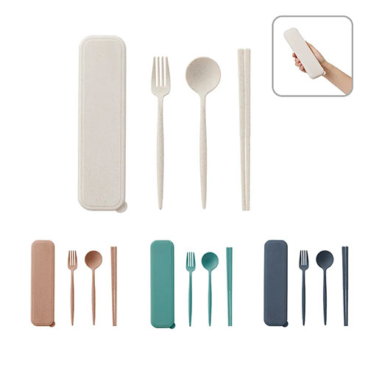
【提案書】
カトラリーセット麦わら入りタイプロング(3点)
特徴
本来破棄される麦わらを配合し、使用するプラスチック量を減らして作られたエコなカトラリーセットです。スプーン・フォーク・箸の3点セットは、可愛いくすみカラー4色からお選びいただけます。
商品写真
納期
納期スペース
仕様
素 材：PP、麦わら 他
サイズ：ケース／約W57×H24×D210（mm） スプーン／約W42×H180（mm） フォーク／約W27×H175（mm） 箸／約H188（mm）
包 装：PP袋
お見積
お見積りスペース

Slide 24
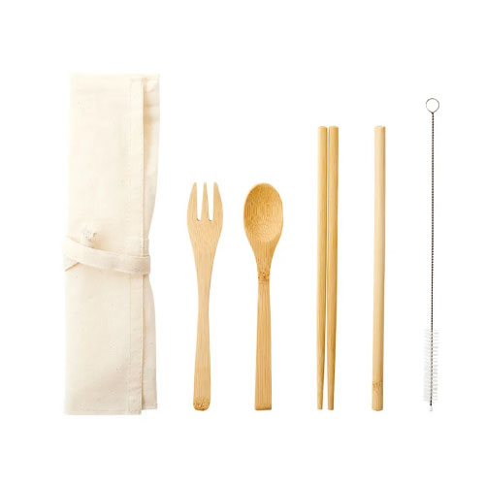
【提案書】
カトラリーセット バンブータイプ(5点)
特徴
スプーン、フォーク、お箸、ストロー、ストローブラシの5点を纏めて手軽に携帯できるカトラリーセットです。地球環境に優しいバンブー素材を使用しており、見た目もナチュラルでオシャレ！
納期
納期スペース
仕様
素 材 ： 袋:コットン、スプーン・箸・フォーク・ストロー:天然竹、スト ローブラシ:ステンレス 他
サイズ ： 袋:展開時/約255×135(mm)・ひも/約260(mm)、スプーン:約 W30×H160×D7(mm)、箸:約200(mm)、フォーク:約 W25×H160×D7(mm)、ストロー:約Φ8×H200(mm)、ストローブ ラシ:約220(mm)
付属品 ： 取説付き
包 装 ： PP袋
お見積
お見積りスペース

Slide 25
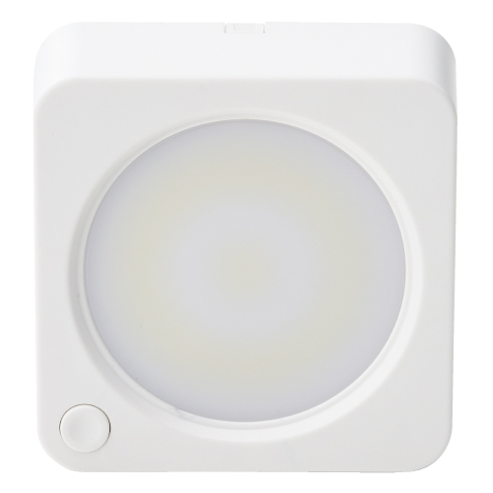
【提案書】
多目的COBライト
特徴
フックで吊るしたりマグネットで貼ったり、手持ちの懐中電灯としても使える、シンプルデザインのCOBライトです。イベントやキャンペーンの特典用、ノベルティ用などにもおすすめ。
納期
納期スペース
仕様
カラー展開 ： 単色
素 材 ： ABS
サイズ ： 87×87×35mm
包 装 ： 化粧箱
備 考 ： COB式、単四乾電池3本使用(別途)
お見積
お見積りスペース

Slide 26
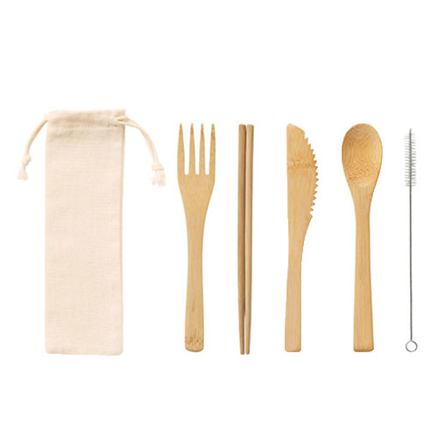
【提案書】
リル バンブーカトラリー6点セット
特徴
6点入りの、軽量で割れにくく、サステナブルなバンブー素材を使用したカトラリーセットです。シンプルなデザインがおしゃれ。イベントやキャンペーンの特典用などにもおすすめです。
商品写真
納期
納期スペース
仕様
素 材：竹・綿・ステンレス・ナイロン
サイズ：箸・ストロー・ブラシ/全長:約200mm、スプーン・フォーク・ナイフ/全長:約160mm、ポーチ/225x70mm
備 考：単色
お見積
お見積りスペース

Slide 27
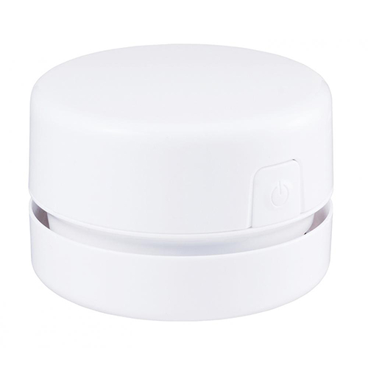
【提案書】
卓上コンパクトクリーナー
特徴
デスク周りのお掃除にとっても役立つ、手の平サイズで持ち歩きにも便利なコンパクトクリーナーです。オリジナル名入れも可能なアイテムですので、ノベルティ用等にもおすすめです。
納期
納期スペース
仕様
素材：本体/ABS樹脂・ポリプロピレン ブラシ部/ナイロン お手入れブラシ/ポリプロピレン・ナイロン
サイズ：本体/直径8.3cm 高さ5.8cm お手入れブラシ/全長約5.5cm
重量：107.8g
包装：化粧箱入り
備考：単3形アルカリ乾電池2本使用(別売)
お見積
お見積りスペース

Slide 28
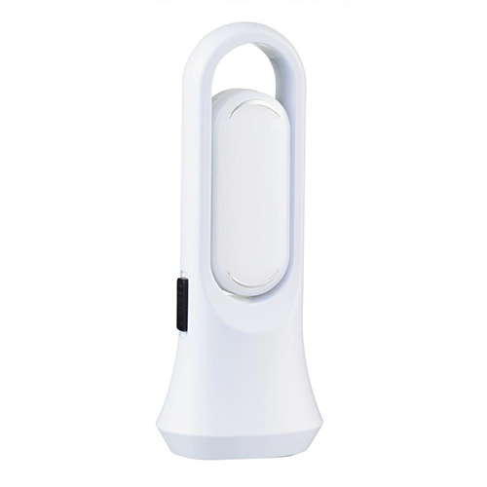
【提案書】
くるっと2WAYライト
特徴
くるっと回すだけで懐中電灯や間接照明など、ふた通りの使い方ができる、シンプルなデザインだからこそどんなシーンもマッチさせられる便利なライトです。特典用などにおすすめ。
商品写
納期
納期スペース
仕様
素材：ABS樹脂・ポリスチレン
サイズ：19×5.8×7.6cm
重量：101g
包装：化粧箱入り
備考：単3形乾電池2本使用(別売)
お見積
お見積りスペース

Slide 29
【提案書】
ウォールカラーステンレスタンブラー
特徴
中身が見えるクリアなフタと、艶のあるステンレスな質感がポイントのタンブラーです。二重構造ですので熱いものでも持ちやすく、また結露も起こしにくい特性があり、便利に活用できます。
納期
納期スペース
仕様
素 材：ステンレス(18-8)､PS 他
サイズ：φ80×142mm
容 量：350ml
付属品：取説付(紙箱面)
備 考：レッド・クリア・ネイビー・ブラック・ホワイト
食品衛生検査済
お見積
お見積りスペース

Slide 30
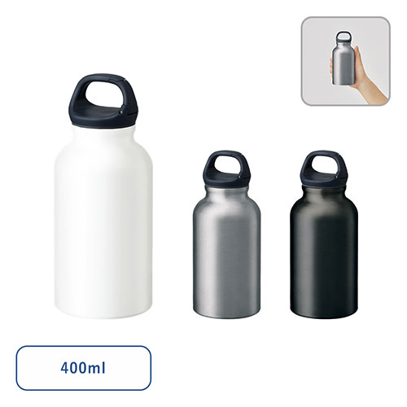
【提案書】
アルミハンギングボトル(M)
特徴
Mサイズ400mlサイズのシンプルでマットな質感が非常にクールなアルミボトルです。キャップ部分がカラビナになっているため、アウトドアでも日常でも持ち歩きやすくてグッドです！
納期
納期スペース
仕様
カラー展開：マットシルバー,マットブラック,マットホワイト
素材：アルミ、PP
サイズ：φ70×163(mm)
容量：400ml
包装：エアパッキン、紙箱
備考：取説付(紙箱面)、食品衛生検査済
お見積
お見積りスペース

Slide 31
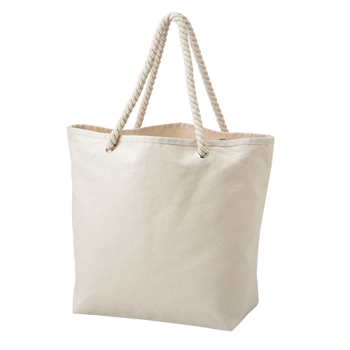
【提案書】
厚生地ロープハンドルコットントート(マチ付)
特徴
持ちやすく見た目もオシャレなロープハンドルに加え、耐久性に優れた厚手のコットン素材を使用したトートバッグです。シンプルですのでどんなオリジナルプリントにもマッチします。
商品写真
納期
納期スペース
仕様
素 材：綿（12オンス）
サイズ：約340×300×170mm（間口470mm）
包 装：10枚単位でポリ袋入
お見積
お見積りスペース

Slide 32
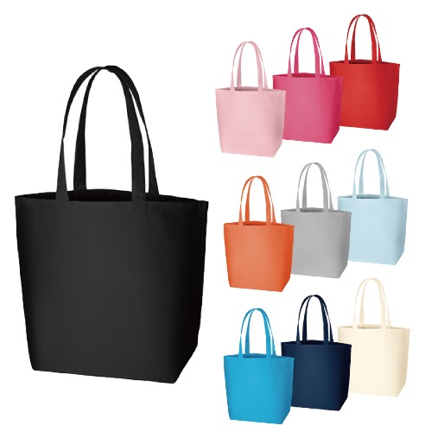
【提案書】
キャンバスデイリートート(L)
特徴
大容量なLサイズのトートバッグです。10オンスの厚手なキャンバス素材は耐久性に優れ、デイリーユースにぴったりなため非常に人気のアイテムです。オリジナル名入れも格安で承ります。
納期
納期スペース
仕様
素 材：コットン(320g/㎡)
サイズ：本体/約450×370×140mm、持ち手/約30×600mm
容 量：約16L
備 考：レッド・オレンジ・ミッドナイトブルー・ナチュラル・ナイトブラック・スカイグレー・ピンク
ライトブルー・ターコイズブルー・ビビッドピンク
お見積
お見積りスペース

